Slide 1

第1节 热机

Slide 2
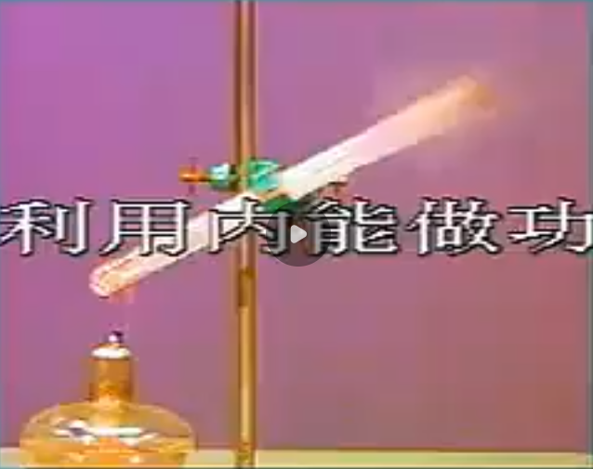
实验观察
加热使水沸腾，看到什么现象？
橡皮塞被冲开
这个过程中的能量转化或转移情况？
燃料通过燃烧把 能转化为 能，又通过 ，把 能转化为 能
化学
内
做功
内
机械
一、热机的原理
*燃料燃烧将化学能转化为内能，然后通过做功把内能转化为机械能，从而获得动力。
热机是把内能转化为机械能的机器

Slide 3
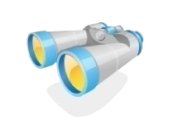
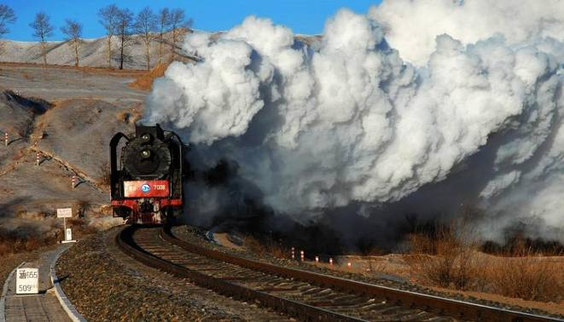
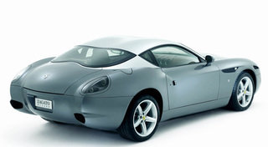
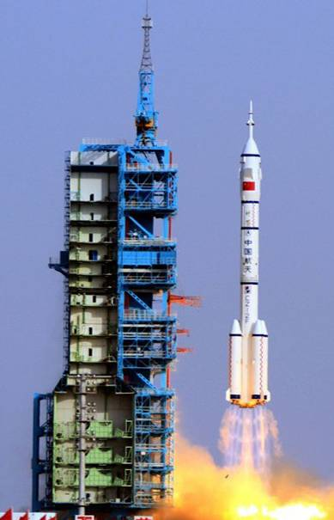
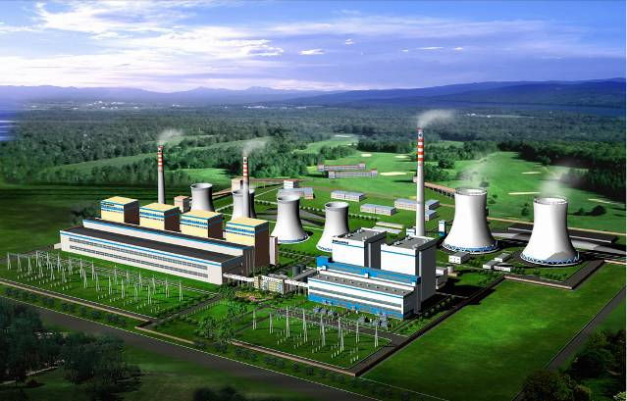
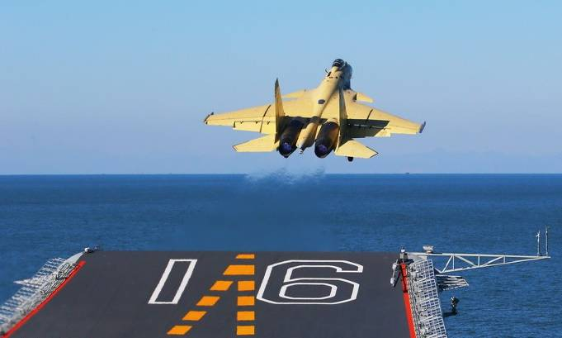
二、热机的种类
利用内能做功的机器有很多，例如蒸汽机、内燃机、汽轮机、喷气发动机等。
蒸汽机车
内燃机
火电站的汽轮机
喷气发动机
火箭发动机

Slide 4
三、内燃机
内燃机自学提纲：
1、什么叫内燃机？内燃机分为哪两种？
2、汽油机的结构怎样？
3、什么叫汽油机的冲程？汽油机的一个工作循环包括哪些冲程？
4、汽油机每个冲程工作情况是怎样的？

Slide 5

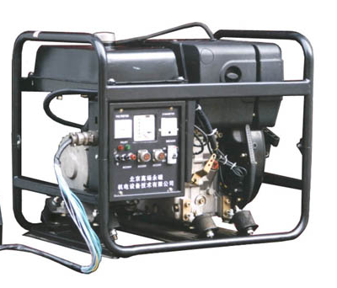
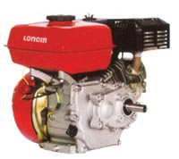
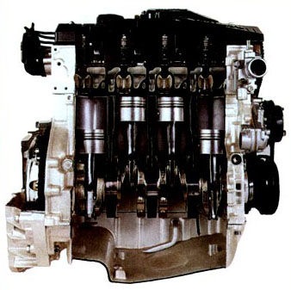
三、内燃机：
燃料在气缸内燃烧的热机。使用的燃料有汽油或柴油。内燃机分为汽油机和柴油机两类。
汽油机
柴油机
一种内燃机剖面图

Slide 6
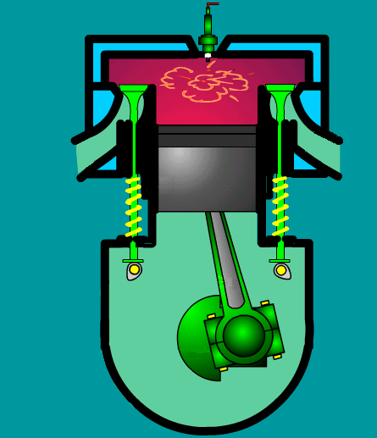
汽油机的构造
气缸
火花塞
排气门
进气门
活塞
连杆
曲轴

Slide 7

汽油机的工作过程：
几个名词：
1、一个冲程：
活塞在汽缸内往复运动时，活塞从汽缸的一端运动到另一端的过程叫做一个冲程。
2、一个工作循环：
一个工作循环依次由吸气冲程、压缩冲程、做功冲程、排气冲程组成。

Slide 9
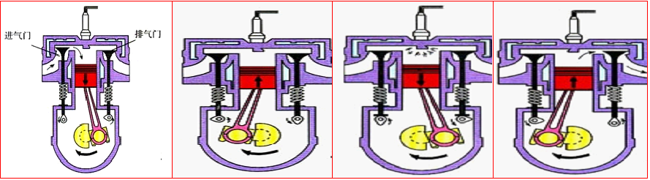
汽油机工作过程
吸气冲程
压缩冲程
做功冲程
排气冲程

Slide 10
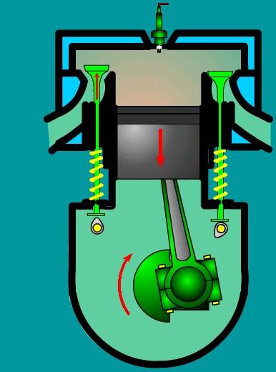
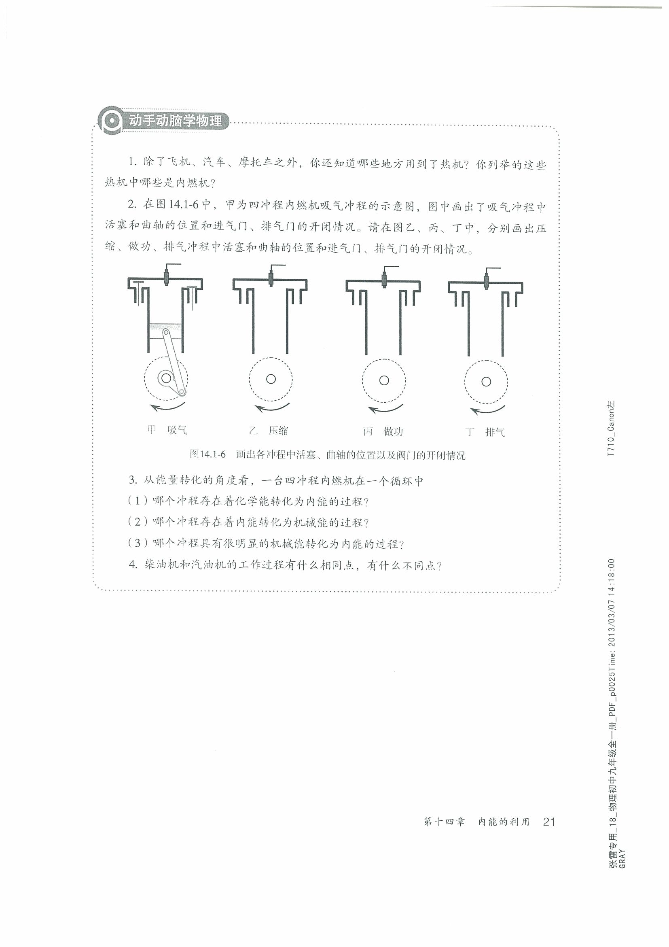
吸气冲程
进气门打开，排气门关闭。活塞由上端向下端运动，汽油和空气组成的燃料混合物从进气门吸入气缸。
汽油和空气
甲

Slide 11
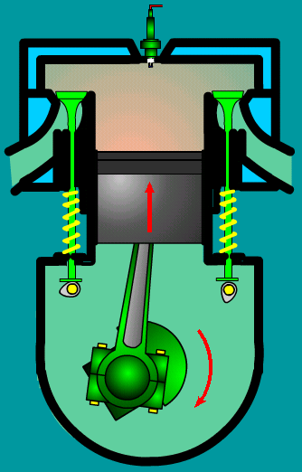
压缩冲程
进气门和排气门都关闭，活塞向上运动，燃料混合物被压缩，压强增大，温度升高。
机械
*压缩冲程是把 能
转化为 能
内
乙

Slide 12
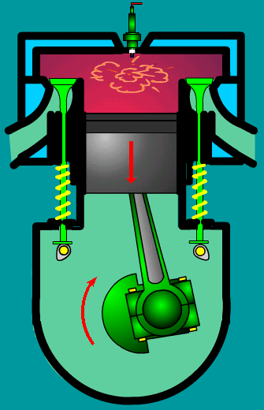
做功冲程
在压缩冲程末尾，火花塞产生电火花，使燃料猛烈燃烧，产生高温高压的燃气，推动活塞向下运动，并通过连杆带动曲轴转动。对外做功.
*做功冲程是先把 能转化为 能，
再把 能转化 能
化学
内
内
机械
内
丙

Slide 13
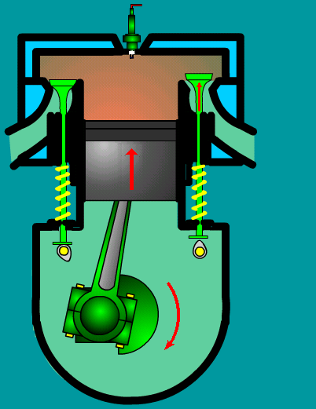
排气冲程
进气门关闭，排气门打开，活塞向上运动，把废气排出气缸。
燃烧后的废气
丁

Slide 14
*内燃机一个工作循环经历 个冲程，活塞往复
运动 次，曲轴和飞轮转动 周，做功 次。
四
两
两
一
*内燃机一个工作循环中 冲程获得动力，其余三个冲程是靠 完成。
做功冲程
惯性
40
1、一汽油机1秒内完成20个工作循环，则它1秒转 转，对外做功 次
2、某四冲程汽油机飞轮的转速是3600R/min,则它每秒钟对外做功 次，完成 个工作循环.
20
30
30

Slide 15
三、柴油机的工作过程
柴油机和汽油机的比较：
 |  | 汽油机 | 柴油机
不同点 | 构造：
 | 吸气冲程
 | 点燃方式
 | 功率
 | 应用
顶部有一个火花塞
顶部有一个喷油嘴
吸入汽油与空气
的混合气体
吸入空气
点燃式
压燃式
小
大
小型汽车、摩托车
载重汽车、大型拖拉机

Slide 16

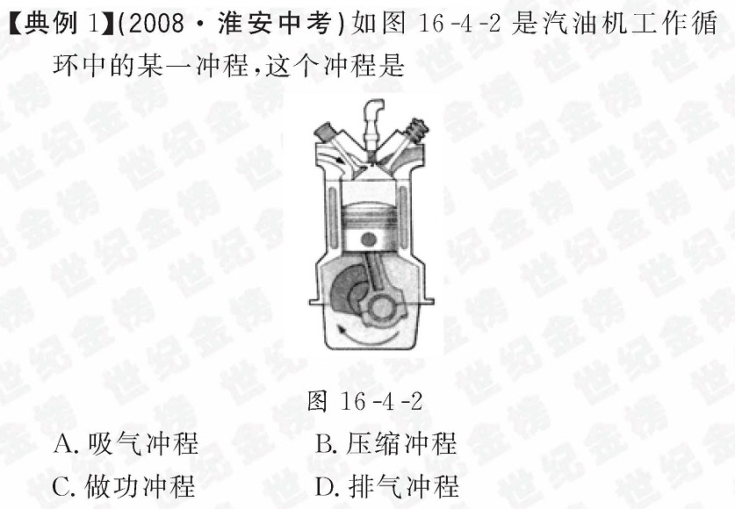
1、如图是汽油机工作循环中的某一冲程,
这个冲程是( )
A.吸气冲程 B. 压缩冲程
C.做功冲程 D. 排气冲程
A

Slide 17
吸气
压缩
做功
排气
2、多数汽油机的一个工作循环是由 、 、 、 、 四个冲程不断循环。
3、下面四个图中， 图是吸气冲程， 图是压缩冲程，
图是做功冲程， 排气冲程。
丙
丁
乙
甲
内
甲
乙
丙
丁

Slide 18
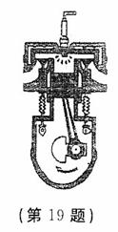

4、如图所示是四冲程汽油机工作时的_______冲程，把 能
转化 能
做功
内
机械
5、如图表示内燃机工作循环中的一个冲程，从气门的启闭和活塞的运动可判断这是 冲程。
吸气

Slide 19

6、汽油机的一个工作循环有四个冲程，如图所示是汽油机的 冲程，在这个冲程中，活塞压缩燃料使它的温度升高，是通过的 方式增加燃料的内能．这是把 能转化 能。
为了不让汽油机在工作时温度升得太高，气缸外有一个水套，让气缸被水包围着，这是通过的 方式降低气缸的温度，采用水是因为水的 较大．
压缩冲程
做功
机械
内
热传递
比热容

Slide 20
7、一台单缸四冲程柴油机，转速为6r/s,若气体推动活塞一次做功为1500J。那么这台柴油机的功率为（ ）
A、2250W B、4500W C、9000W D、18000W
B
8、家里在使用高压锅时常看见锅盖上面的限压阀不停的转动，这个现象是 能转化 能，类似于内燃机工作时的 冲程
内
机械
做功
9、上世纪七十年代美国人登上月球，在月球上行驶的动力机械是热机还是电动机？为什么？

Slide 21

10、用酒精灯给试管中的水加热，如图所示，在软木塞被冲出试管口的过程中，下列说法正确的是（ ）
A.水蒸气对软木塞做功，水蒸气的内能增大
B.水蒸气的内能转化为软木塞的机械能
C.能量的转化形式与热机压缩冲程能量转化相同
D.软木塞的机械能守恒
B

Slide 22

太阳能热水器有经济、安全、卫生、环保和节能等优点．图所示为一种太阳能热水器，该热水器的集热器的有效采光面积为3m^{2，}能在8h内将225L水的温度升高40℃．设热水器每平方米面积每秒接收太阳辐射能1.4×1O³J，即P0=1.4×1O³J/（m².s）．该太阳能热水器的效率是多大？（结果保留两位有效数字）[水的比热容c=4.2×1O3J/（kg•℃）]．

Slide 23
电动自行车可以电动骑行，亦可以脚踏骑行。使用前，应先对车上的蓄电池充电。电动骑行时，蓄电池对车上电机供电，电动机为车提供动力。现有一辆电动自车，沿着水平平直的道路匀速行驶，在0.5小时内，电动机行驶9千米。此时车上电动机的工作电压为32伏，工作电流为4安。
（1）电动自行车在电动骑行时，能量是如何转化的？
（2）若车和人在行驶过程中所受阻力为20牛，则这段路程内该车克服阻力所做的功为多少？
（3）该车电能转化为机械能的效率是多少？

Slide 24
电磁炉以其高效、节能、卫生、安全成为新一代智能具．一只1 500W的电磁炉 正常工作时，在1标准大气压下将1kg的水从20℃加热到沸腾，需要加热4min．在此过程中1kg水吸收的热量是 J，电磁炉的效率是 。

Slide 25
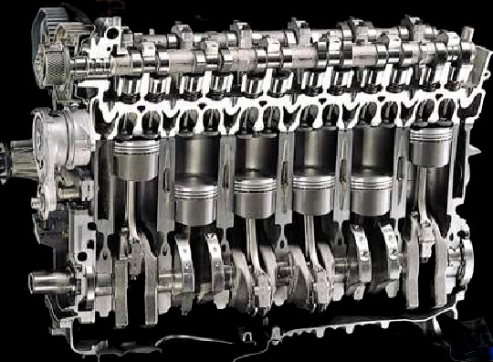
内燃机的剖面图
原理：燃料直接在汽缸里燃烧，产生高温、高压的燃气推动活塞做功

Slide 27
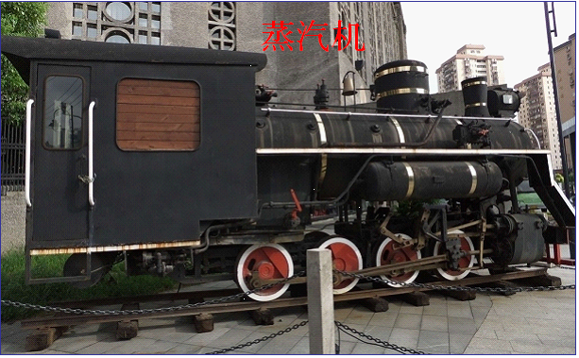
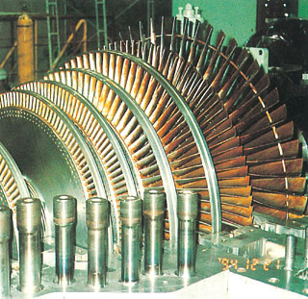
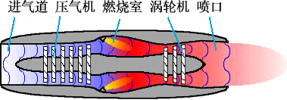
一、热机的类型
蒸气机
内燃机
汽轮机
喷气发动机

Slide 28
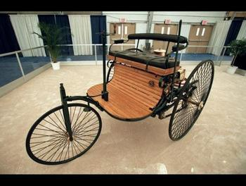
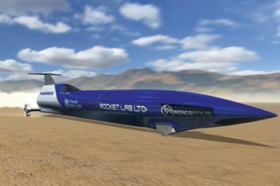
世界上的第一辆汽车，速
度只有每小时几千米。
目前最快的汽车，速度已经超过了声速。可达到每小时一千多千米
这些动力机器都有一个共同特点：都要使用燃料，
那么这些机器是怎样利用燃料转化为机器的动力呢？

Slide 29
压缩冲程
1、四冲程汽油机,由机械能转化为内能的是 冲程,做功冲程是把 能转化 能 。四冲程汽油机的三个辅助冲程靠 来完成
2、一柴油机1秒内完成20个工作循环，则它1秒转 转，对外做功 次
3、某四冲程汽油机飞轮的转速是3600R/min,则它每秒钟对外做功 次，完成 个工作循环.
内
机械
惯性
40
20
30
30

